Slide 1
Лабораторная работа 7
Презентацию подготовил Чепыгов Евгений

Slide 2

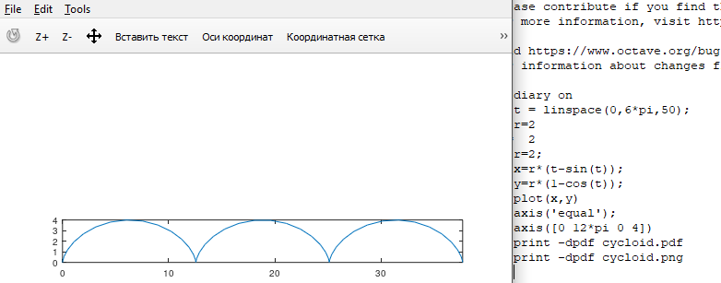
Параметрическое уравнение для циклоиды

Slide 3

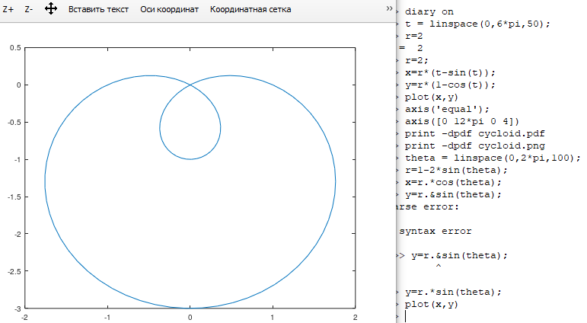
График Улитки Паскаля

Slide 4

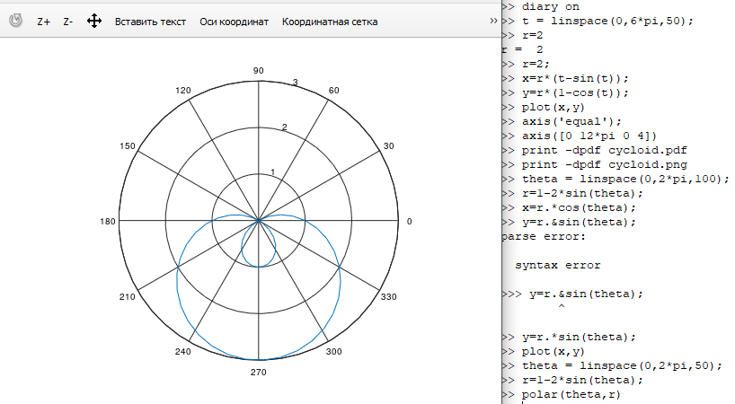

Slide 5

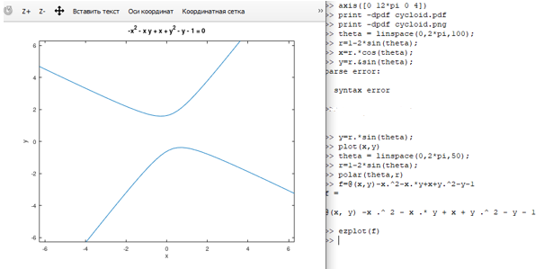
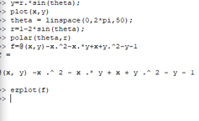
График кривой заданного уравнения:

Slide 6

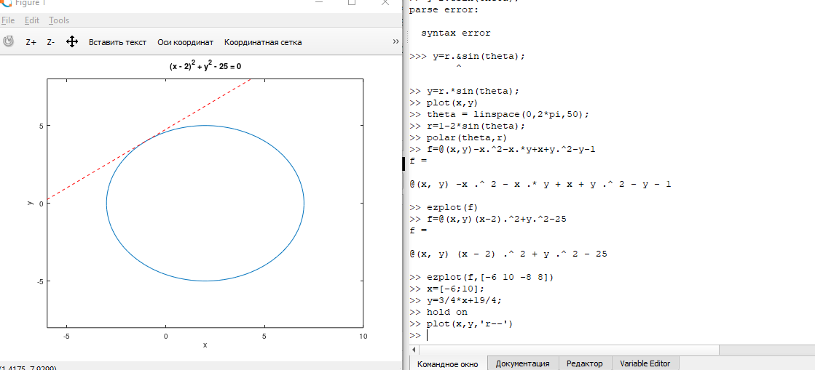
График с касательной к окружности:

Slide 7
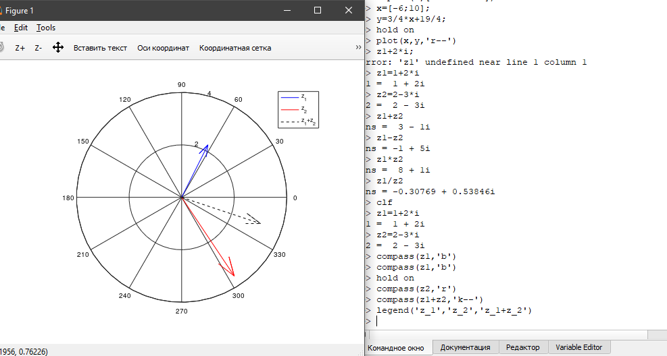
График в комплексной плоскости

Slide 8
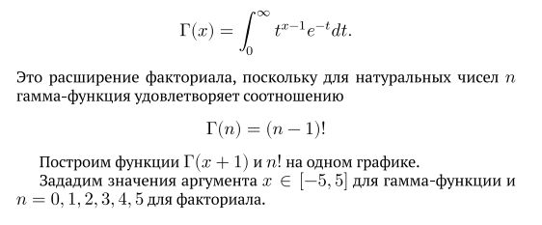
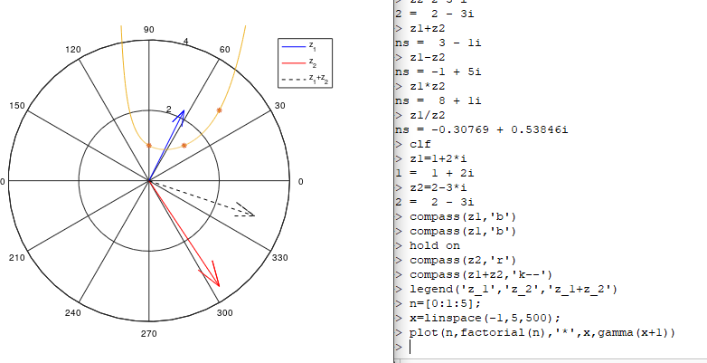

Slide 9
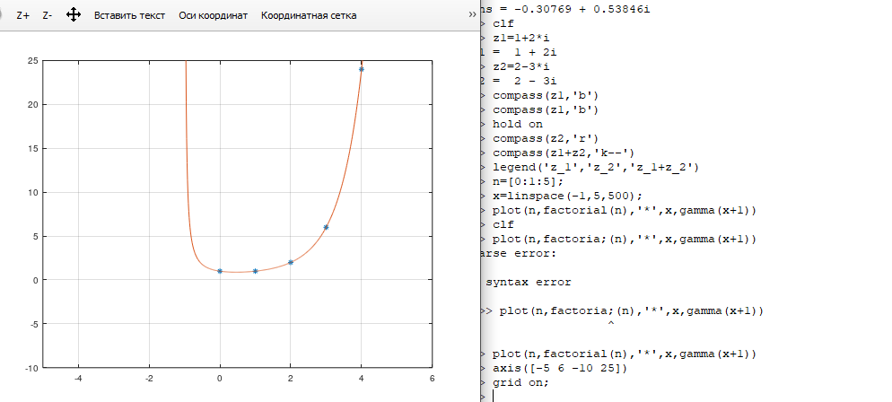
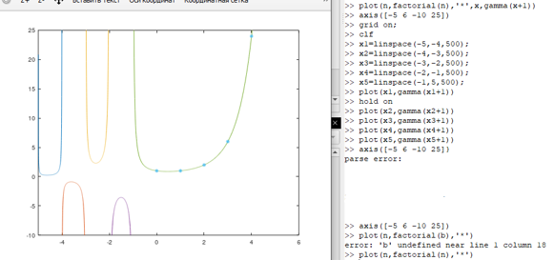
Более точный график

Slide 10
Спасибо за Внимание!

